Slide 1
特殊组件
软件学院

Slide 2
特殊组件
主要介绍现代移动应用中不可或缺的的基本要素如
执行进度、加载进度、常用选择器、九宫格密码锁、二维码、弹窗等。
介绍通过这些基础组件实现和用户交互的场景，如
购物应用、社交应用、游戏应用、金融应用等。

Slide 3
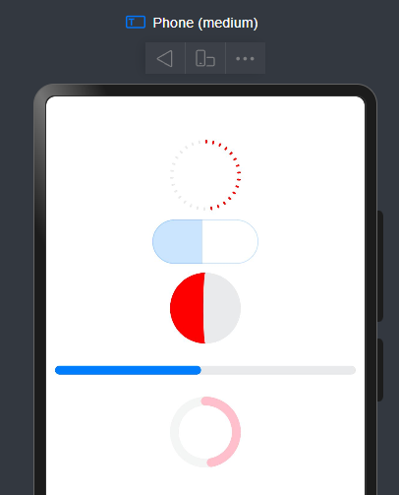
特殊组件：进度条
Progress定义参数。
Progress(options: ProgressOptions)
options : 参数内容。
@Entry @Component struct Index { build() { Column() {
Progress({
value: this.value, // 设置当前进度
total: 100, // 设置进度总量
}) }.width('100%').height('100%') }}

Slide 4
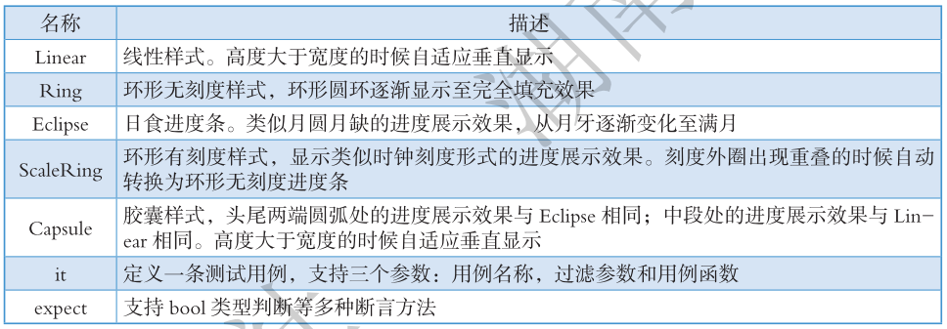
特殊组件：进度条
Progress定义参数。
value:表示当前进度。
total:表示进度条总长，默认值为100。
type:设置进度条的样式，默认值为ProgressType.Linear。

Slide 5
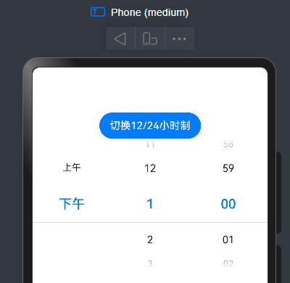
特殊组件：选择器组件
TimePicker时间选择器：
useMilitaryTime：展示实践是否为24小时制，默认false，即时间区间为12小时
onChange：选择器的事件回调，当时间变化会触发该回调
@Entry @Component struct Index { build() { Column() {TimePicker({selected:this.selectedTime})
.useMilitaryTime(this.isMilitaryTime)
.onChange((value:TimePickerResult) => {
this.selectedTime.setHours(value.hour, value.minute)
console.info('select current date is: ' + JSON.stringify(value))
})
}

Slide 6
特殊组件：选择器组件
DatePicker构造函数。
start:设置选择器的开始时间。
end:设置选择器的结束时间。
selected:设置选中项的日期，默认当前系统日期。
DatePicker属性。
lunar:日期是否以农历的形式显式，默认值为false。
DatePicker事件。
onChange:选择器的事件回调，当日期变化时会触发该回调。

Slide 7
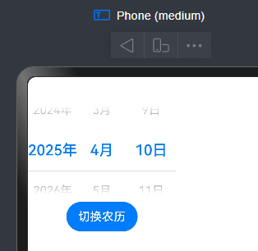
特殊组件：选择器组件
@Entry @Component struct Index { build() { Column() {
DatePicker({
start:new Date('2000-1-1'),
end: new Date('2030-1-1'),
selected: new Date()
})
.lunar(this.flag)
.width(200)
.height(120)
Button(this.flag?"切换公历":"切换农历")
.onClick(() =>{
this.flag = !this.flag
})
}
Notes:
二维码是一种由黑白像素组成的二维图形码，其可存储大量信息。随着移动互联网的
普及，二维码的应用场景越来越广泛，如扫码添加好友、扫码骑车、扫码支付等。这些应
用场景的出现，极大地方便了人们的生活，提高了效率。ArkUI开发框架是基于Vue.js的
UI组件库，提供了QRCode组件，可帮助开发者快速生成二维码。QRCode组件支持自定
义二维码的大小、颜色、边框等属性，使得开发者可以根据自身品牌风格生成符合需求的
二维码。QRCode组件的推出，为开发者提供了一种快速生成二维码的解决方案，使得开
发者能够更专注于业务逻辑的开发。

Slide 8
特殊组件：二维码组件
1.QRCode构造参数
value:设置将要生成二维码的内容。
2.QRCode属性
color:设置二维码颜色，默认为黑色。
backgroundColor:设置二维码背景色。

Slide 9
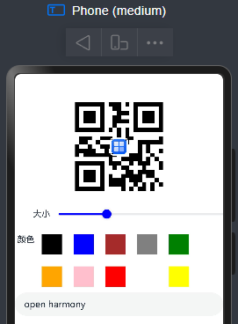
特殊组件：二维码组件
Stack() { QRCode(this.info)//二维码内容字符串 .color(this.color)//设置二维码颜色 .width(this.qrsize).height(this.qrsize) Image($r("app.media.startIcon"))//在二维码上叠加一个头像 .width(this.qrsize * 0.2).height(this.qrsize * 0.2).border({ width: 2, color: Color.White }).borderRadius(5) }.padding(10).backgroundColor(Color.White) .borderRadius(5)

Slide 10
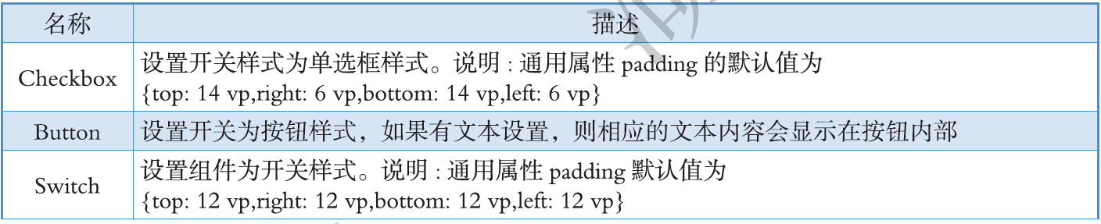
特殊组件：Toggle组件
1. Toggle构造参数
isOn:设置开关状态组件初始化状态。true:打开，false:关闭。
type:设置相应的开关类型。
Notes:
ArkUI开发框架的Toggle组件为开发者提供了一种表示开关的解决方案。与Button组件类似，Toggle组件也支持添加子组件以实现更为丰富的开关样式。此外，该组件还支持自定义开关样式，以满足用户的个性化需求。Toggle组件还支持设置默认开关状态，以及在开关状态改变时触发相应的事件。这些功能的实现是通过Toggle组件内部的逻辑和属性来实现的，用户只需按照框架提供的API进行设置即可。总体而言，ArkUI开发框架的Toggle组件是一款实用、灵活的组件，能够帮助开发者快速实

Slide 11
特殊组件：Toggle组件
2.Toggle属性
selectedColor:设置组件打开状态的背景颜色。
switchPointColor:设置type类型为Switch时的开关滑块颜色，仅对rype为ToggleType.Switch生效。
3.Toggle事件
onChange:开关状态切换时触发该事件。
Notes:
ArkUI开发框架的Toggle组件为开发者提供了一种表示开关的解决方案。与Button组件类似，Toggle组件也支持添加子组件以实现更为丰富的开关样式。此外，该组件还支持自定义开关样式，以满足用户的个性化需求。Toggle组件还支持设置默认开关状态，以及在开关状态改变时触发相应的事件。这些功能的实现是通过Toggle组件内部的逻辑和属性来实现的，用户只需按照框架提供的API进行设置即可。总体而言，ArkUI开发框架的Toggle组件是一款实用、灵活的组件，能够帮助开发者快速实

Slide 12
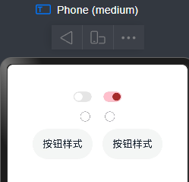
特殊组件：Toggle组件
Row({space: 20}) { Toggle({type: ToggleType.Switch}) Toggle({type: ToggleType.Switch}) .selectedColor(Color.Pink) .switchPointColor(Color.Brown) .onChange((isOn) => { prompt.showToast({ message: " 开关状态 :" + isOn, bottom:"400" }) }) }

Slide 13
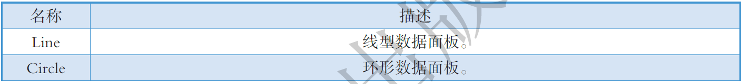
特殊组件：DataPanel组件
1. 构造参数
values:数据值列表，最多包含9个数据，大于9个数据则取前9个数据。若数据值小于0则置为0。
max:数据的最大值。max等于value数组各项的和，默认值为100。
type:数据面板的类型(不支持动态修改),默认值DataPanelType.Cirde。
Notes:
DataPanel数据面板组件是一种用于数据可视化的组件，它主要用于展示多个数据占比
情况。该组件采用占比图的形式，将不同数据之间的比例关系以直观的方式呈现出来，帮
助用户更好地理解数据之间的关系。通过使用DataPanel数据面板组件，用户可以快速了解
数据的分布情况，从而更好地进行数据分析和决策。该组件具有简单易用、直观明了、信
息量大等优点，是数据可视化中不可或缺的一部分。

Slide 14
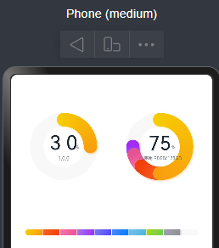
特殊组件：DataPanel组件
2. 属性
closeEffect:禁止数据面板动画效果，默认true
Stack() { DataPanel({ values: [25], max: 100, type: DataPanelType.Circle }).width(168).height(168).closeEffect(true) Column() { Text( " 3 0 " ).fontSize(35).fontColor( " #182431 " ) Text('1.0.0').fontSize(9.33).lineHeight(12.83).fontWeight(500).opacity(0.6) } Text("%") .fontSize(9.33) .lineHeight(12.83) .fontWeight(500) .opacity(0.6) .position({ x: 104.42, y: 78.17 }) }.margin({ right: 4 })

Slide 15
特殊组件：弹窗组件
警告弹窗
AlertDiaog构造函数 show:定义并显示AlertDialog组件。
2.单按钮AlertDialogParamWithConfirm对象
title:弹窗标题。
message:弹框内容。
autoCancel:点击遮障层时，是否关闭弹窗。默认值为true。
cancel:点击遮障层关闭dialog时的回调。
alignment:弹窗在垂直方向上的对齐方式。
offset:弹窗相对alignment所在位置的偏移量。
gridCount:弹窗容器宽度所占用的栅格数。当gridCount小于等于0时，弹窗宽度是固定的；大于0时，按照设置的数值显示宽度。gridCount最大值为4,若值为小数，则向下取整。
confirm:确认按钮的文本内容、文本色、按钮背景色和点击回调。
Notes:
该组件能够在页面中显示一个警告弹窗，用户可以通过设置文本内容来传递重要的提
示信息。此外，该组件还支持响应回调函数，以便在用户关闭弹窗时执行特定的操作，例
如更新页面状态或执行其他操作。使用该组件能够使页面更友好地向用户传递重要的提示
信息，从而提高用户体验。例如，在用户提交表单时，如果提交失败，可以使用该组件弹
出一个警告弹窗，提示用户提交失败的原因，并提供相应的解决方案。这可以帮助用户更
快地找到问题所在，从而提高用户满意度。

Slide 16
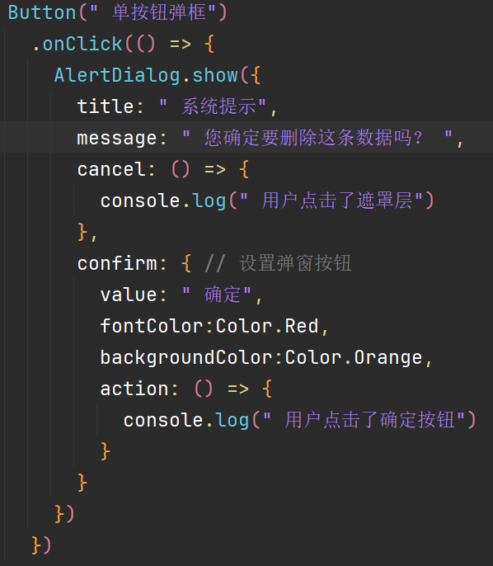
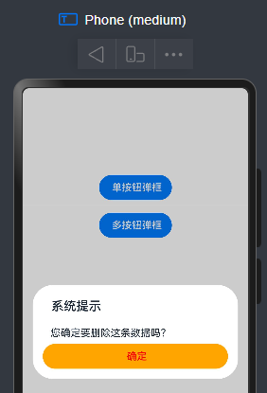
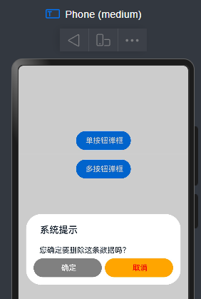
特殊组件：弹窗组件
警告弹窗
Notes:
该组件能够在页面中显示一个警告弹窗，用户可以通过设置文本内容来传递重要的提
示信息。此外，该组件还支持响应回调函数，以便在用户关闭弹窗时执行特定的操作，例
如更新页面状态或执行其他操作。使用该组件能够使页面更友好地向用户传递重要的提示
信息，从而提高用户体验。例如，在用户提交表单时，如果提交失败，可以使用该组件弹
出一个警告弹窗，提示用户提交失败的原因，并提供相应的解决方案。这可以帮助用户更
快地找到问题所在，从而提高用户满意度。

Slide 17
特殊组件：弹窗组件
列表选择弹窗
ActionSheet构造参数如下：
title:弹窗标题。
message:弹框内容。
confirm:确认按钮的文本内容、文本色、按钮背景色和点击回调。
cancel:点击遮障层关闭dialog时的回调。
autoCancel:点击遮障层时，是否关闭弹窗。默认值true。
alignment:弹窗在垂直方向上的对齐方式。
offset:弹窗相对alignment所在位置的偏移量。
sheets:设置选项内容，每个选择项支持设置图片、文本和选中的回调。
Notes:
ActionSheet列表选择弹窗是一种常见的移动端弹窗样式，通常出现在需要用户选择某些操作或选项的情况下。它通常由一个按钮或者一个图标触发，当用户点击它时，会弹出一个列表，列表中包含一些选项供用户选择。用户可以通过滑动列表来查看所有选项，并通过点击选项来进行选择。一般来说，ActionSheet列表选择弹窗的样式比较简洁，不会影响用户的主要操作，但可以提供一些辅助的操作。

Slide 18
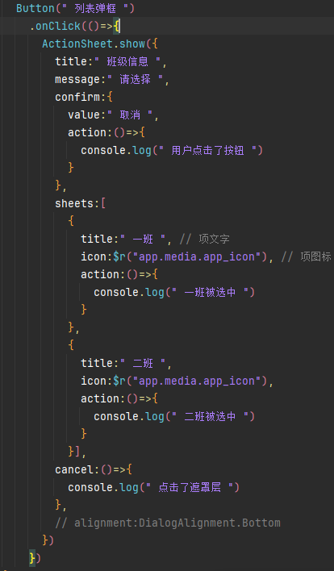

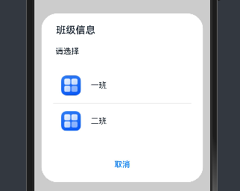
特殊组件：弹窗组件
警告弹窗

Slide 19
特殊组件：弹窗组件
日期选择弹窗
DatePickerDialog构造参数如下
start:设置选择器的起始日期，默认值为Date(“1970-1-1”)。
end:设置选择器的结束日期，默认值为Date(“2100-12-31”)。
selected:设置当前选中的日期，默认值为系统当前时间。
lunar:日期是否显示为农历，默认值为false。
onAccept:点击弹窗中的“确定”按钮时触发该回调。
onCancel:点击弹窗中的“取消”按钮时触发该回调。
onChange:滑动弹窗中的滑动选择器使当前选中项改变时触发该回调。

Slide 20
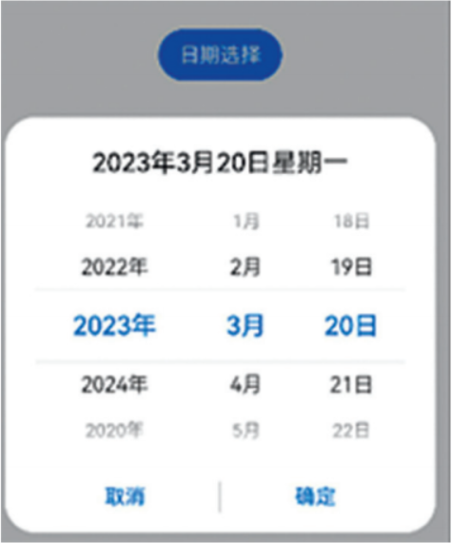
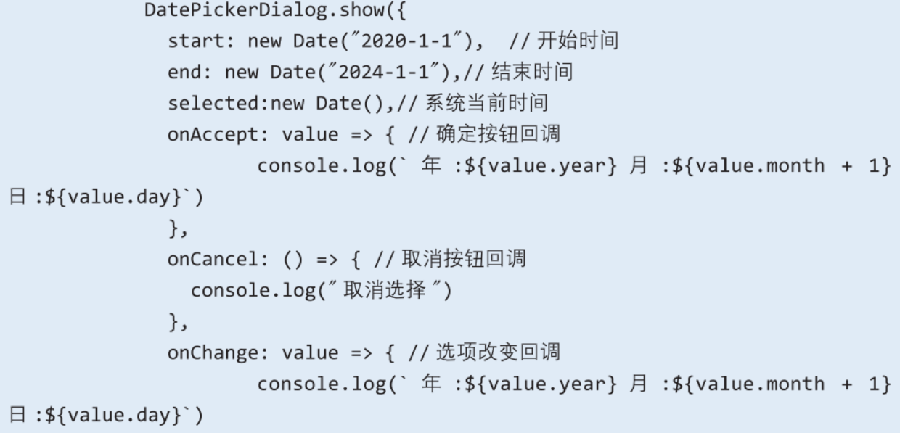
特殊组件：弹窗组件
警告弹窗

Slide 21
特殊组件：弹窗组件
自定义弹窗
CustomDialogController 构造参数：
CustomDialogController 的创建需要 CustomDialogControllerOptions 对象：
builder：自定义弹窗内容构造器。
cancel()：点击遮障层退出时的回调。
autoCancel：是否允许点击遮障层退出，默认值为 true。
alignment：弹窗在竖直方向上的对齐方式。
offset：弹窗相对 alignment 所在位置的偏移量。
customStyle：弹窗容器样式是否自定义。
gridCount：弹窗宽度占栅格宽度的个数。
open()：显示自定义弹窗。
close()：关闭显示的自定义弹窗。
Notes:
虽然已经提供了很多内置弹窗效果，但是真实开发过程中往往要达到风格统一。如果
UI 设计的弹窗是其他样式，使用默认对话框就无法统一。ArkUI 开发框架为解决这种场景，
提供了 CustomDialogController 接口，支持开发者自定义对话框。通过 CustomDialogControl
ler 类显示自定义弹窗。使用弹窗组件时，可优先考虑自定义弹窗，便于自定义弹窗的样式
与内容。

Slide 22
特殊组件：弹窗组件
自定义弹窗
CustomArkDialog 的布局很简单，仿照的是 iOS 的低电量弹窗。需要注意的是，用 @CustomDialog 修饰符创建的组件，内部必须要定义一个 CustomDialogController 类型的属性，该属性的初始化由 ArkUI 框架自动完成，不需要开发者手动进行初始化操作。这样做的目的是方便开发者控制弹窗的显示和关闭，另外对属性的访问权限不做要求，如果不定义该属性，在项目编译的时候会出现如下异常：
Notes:
虽然已经提供了很多内置弹窗效果，但是真实开发过程中往往要达到风格统一。如果
UI 设计的弹窗是其他样式，使用默认对话框就无法统一。ArkUI 开发框架为解决这种场景，
提供了 CustomDialogController 接口，支持开发者自定义对话框。通过 CustomDialogControl
ler 类显示自定义弹窗。使用弹窗组件时，可优先考虑自定义弹窗，便于自定义弹窗的样式
与内容。

Slide 23
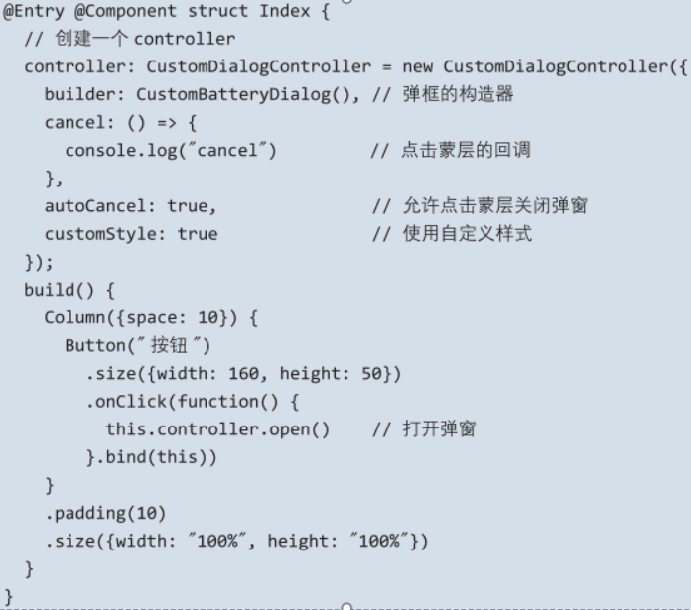
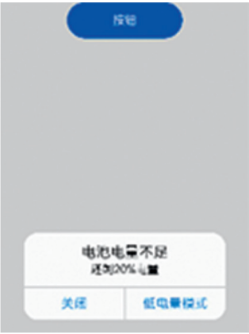
特殊组件：弹窗组件
定义完CustomArkDialog后，使用CustomDialogController来创建自定义弹框。示例代码如下所示：
Notes:
不支持previewer，Link不能在@Entry装饰的自定义组件中使用，禁止本地初始化，修饰的变量类型要与数据源类型一致

Slide 24
滚动类组件
主要介绍滑动条组件、评分条组件、滚动组件、下拉列表、轮播组件和下拉刷新，这些组件可以让页面内容更加丰富。
滑动条组件是常用的交互组件，可以让用户调整音量、亮度、选择年龄、价格等。
评分条组件是常见的评价和打分工具，用户可以通过点击星星或其他图标进行评分。
滚动组件可以让页面内容在有限的空间内进行滚动展示，节省页面空间，如展示长文本、图片、表格等内容。
下拉列表是常见的选择工具，用户可以从多个选项中选择一个或多个选项，如选择城市、日期、颜色等。
轮播组件可以让多张图片或内容在同一位置进行轮流展示，如展示广告、新闻、产品等内容。
这些组件的设计和使用需要考虑到各种因素，如评分方式、滚动方式、选项样式、轮播方式、刷新方式等，以提高用户的体验和效率。

Slide 25
滚动类组件
Slider构造参数
options:Slider接收一个SliderOptions类型的可选参数，SliderOptions参数说明如下：
value:滑动条当前进度值，默认值为0。
min:设置滑动条设置最小值，默认值为0。
max:设置滑动条设置最大值，默认为为100。
step:设置Slider滑动步长，默认值为1。
style:设置滑动条的滑块样式，默认值为Style.OutSet。
direction:设置滑动条滑动方向为水平或垂直方向，默认值为Axis.Horizontal。
reverse:设置滑动条取值范围是否反向，横向Slider默认为从左往右滑动，竖向Slider默认为从上往下滑动，默认值为false。
Notes:
在项目开发中，常常需要对设备音量大小进行设置或调节屏幕亮度等操作。为了满足
这些需求，通常会使用滑动条这一组件。值得一提的是，ArkUI开发框架提供了Slider滑动
条组件，方便开发人员快速实现类似的功能。

Slide 26
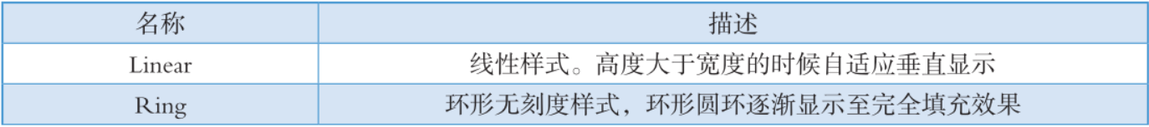
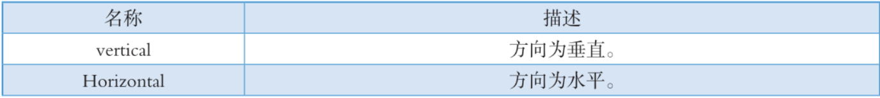
滚动类组件
Notes:
在项目开发中，常常需要对设备音量大小进行设置或调节屏幕亮度等操作。为了满足
这些需求，通常会使用滑动条这一组件。值得一提的是，ArkUI开发框架提供了Slider滑动
条组件，方便开发人员快速实现类似的功能。

Slide 27
滚动类组件
Slider属性
blockColor:设置滑块的颜色。
trackColor:设置滑轨的背景颜色。
selectedColor:设置滑轨的已滑动部分颜色。
minLabel:设置滑动条最小值处的标签。
maxLabel:设置滑动条最大值处的标签。
showSteps:设置当前是否显示步长刻度值，默认值为false。
show Tips:设置滑动时是否显示百分比气泡提示，默认值为false。
trackThickness:设置滑动条粗细。
Notes:
在项目开发中，常常需要对设备音量大小进行设置或调节屏幕亮度等操作。为了满足
这些需求，通常会使用滑动条这一组件。值得一提的是，ArkUI开发框架提供了Slider滑动
条组件，方便开发人员快速实现类似的功能。

Slide 28
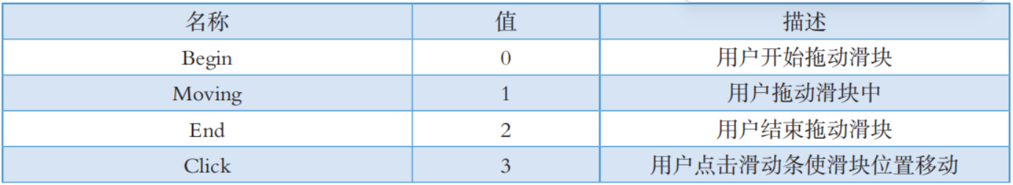
滚动类组件
Slider事件
onChange:滑动条滑动时触发事件回调。
value:表示当前进度值回值有小数，可使用Math.toFixed()方法将数据处理为预期的精度。
mode:表示滑动条的拖动状态。
Notes:
在项目开发中，常常需要对设备音量大小进行设置或调节屏幕亮度等操作。为了满足
这些需求，通常会使用滑动条这一组件。值得一提的是，ArkUI开发框架提供了Slider滑动
条组件，方便开发人员快速实现类似的功能。

Slide 29
滚动类组件
1.Rating构造参数
rating:表示设置当前评分值，默认值为0。
indicator:表示是否可以操作，设置为true表示评分条是一个指示条，不可操作，false表示可以操作的评分条。
2.Rating属性介绍
stars:设置星星的总数，默认值为5。
stepSize:设置操作评级的步长，默认值为0.5。
starStyle:设置星星的样式，各参数说明如下：
backgroundUri:自定义未选中时星级的图片路径，仅支持本地图片。
foregroundUri:自定义选中时星级的图片路径，仅支持本地图片。
secondaryUri:自定义部分选中时星级的图片路径，仅支持本地图片。
3.Rating事件介绍
onChange:评星发生改变时触发该回调。
Notes:
Rating评分条组件是一种常见的组件，通常用于在项目开发中为用户提供一个可以设
置评分的界面。在实际应用中，可能会有许多场景需要使用这个组件，例如在APP中弹
出一个窗口，让用户给当前APP设置评分，或在其他应用场景中。在这种情况下，使用
ArkUI开发框架提供的评分条组件Rating,可以轻松实现这个功能。该组件可让用户通过点
击星星图标来设置评分，并且可以根据需要进行自定义设置，例如可以设置评分的最大值、
最小值、步长等。使用Rating评分条组件可以让开发者在项目开发中更加高效地实现评分
功能，同时提高用户的体验，让用户更加方便地进行评分操作。该组件的使用方法简单，
只需按照框架提供的API进行调用即可，非常适合在项目开发中使用。

Slide 30
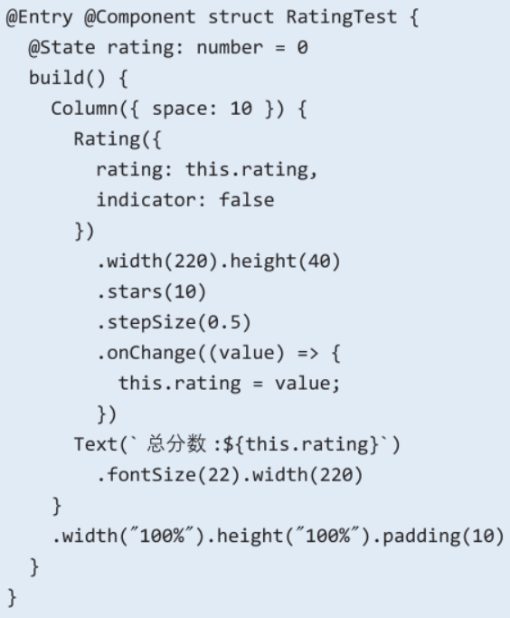
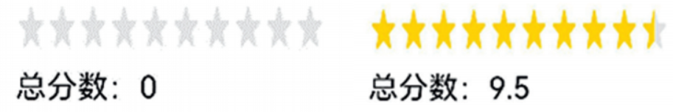
Rating组件
Notes:
Rating评分条组件是一种常见的组件，通常用于在项目开发中为用户提供一个可以设
置评分的界面。在实际应用中，可能会有许多场景需要使用这个组件，例如在APP中弹
出一个窗口，让用户给当前APP设置评分，或在其他应用场景中。在这种情况下，使用
ArkUI开发框架提供的评分条组件Rating,可以轻松实现这个功能。该组件可让用户通过点
击星星图标来设置评分，并且可以根据需要进行自定义设置，例如可以设置评分的最大值、
最小值、步长等。使用Rating评分条组件可以让开发者在项目开发中更加高效地实现评分
功能，同时提高用户的体验，让用户更加方便地进行评分操作。该组件的使用方法简单，
只需按照框架提供的API进行调用即可，非常适合在项目开发中使用。

Slide 31
scroll组件
1.scroll构造参数
scroller:给Scroll绑定一个滚动控制器，该控制器可以控制子组件的各种滚动能力，Scroller目前支持绑定到List、Scroll、ScrollBar上。
2.Scroll属性
scrollable:设置Scroll的滚动方向，默认值为ScrollDirection.Vertical。
scrollBar:设置滚动条状态，默认值：BarState.Auto。
scrollBarColor:设置滚动条的颜色。
scrollBarWidth:设置滚动条的宽度。
edgeEffect:设置滑动到边缘后效果。默认值为EdgeEffect.None。
Notes:
Scroll组件是一种容器类组件，具有可滚动的特性。该组件能够容纳一个子组件，并在
子组件的布局尺寸在指定的滚动方向上超过Scroll组件的视图窗口时，实现滚动效果。水
平滚动和竖直滚动是Scroll组件支持的两种滚动方向。在实际应用中，Scroll组件广泛应用
于长列表、图片、文本等内容的展示。Scroller组件是一种滚动组件的控制器，可控制滚动
组件的多种行为，例如滚动到特定位置、滚动到边界等。在实际应用中，Scroller组件常与
Scroll组件搭配使用，以实现复杂的滚动效果。Scroller组件能够提升用户的交互体验，使用
户更加方便地浏览Scroll组件中的内容。

Slide 32
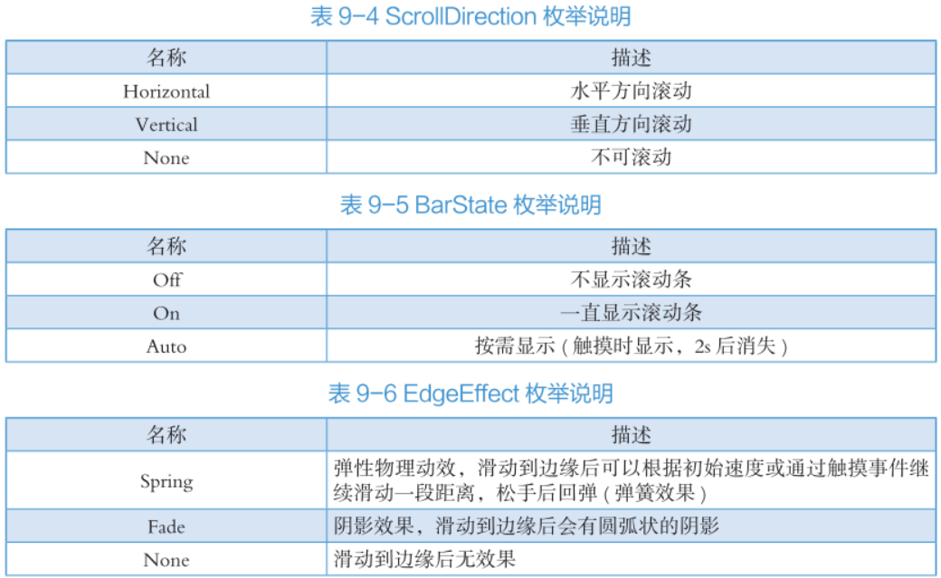
scroll组件
Notes:
Scroll组件是一种容器类组件，具有可滚动的特性。该组件能够容纳一个子组件，并在
子组件的布局尺寸在指定的滚动方向上超过Scroll组件的视图窗口时，实现滚动效果。水
平滚动和竖直滚动是Scroll组件支持的两种滚动方向。在实际应用中，Scroll组件广泛应用
于长列表、图片、文本等内容的展示。Scroller组件是一种滚动组件的控制器，可控制滚动
组件的多种行为，例如滚动到特定位置、滚动到边界等。在实际应用中，Scroller组件常与
Scroll组件搭配使用，以实现复杂的滚动效果。Scroller组件能够提升用户的交互体验，使用
户更加方便地浏览Scroll组件中的内容。

Slide 33
scroll组件
3.Scroll事件
onScroll:滚动事件回调，返回滚动时水平、竖直方向的偏移量。
onScrollEdge:滚动到边缘事件回调。
onScrollEnd:滚动停止事件回调。
onScrollBegin:滚动开始事件回调。事件参数如下：
dx:即将发生的水平方向滚动量。
dy:即将发生的竖直方向滚动量。
dxRemain:水平方向滚动剩余量。
dyRemain:垂直方向滚动剩余量。
Notes:
Scroll组件是一种容器类组件，具有可滚动的特性。该组件能够容纳一个子组件，并在
子组件的布局尺寸在指定的滚动方向上超过Scroll组件的视图窗口时，实现滚动效果。水
平滚动和竖直滚动是Scroll组件支持的两种滚动方向。在实际应用中，Scroll组件广泛应用
于长列表、图片、文本等内容的展示。Scroller组件是一种滚动组件的控制器，可控制滚动
组件的多种行为，例如滚动到特定位置、滚动到边界等。在实际应用中，Scroller组件常与
Scroll组件搭配使用，以实现复杂的滚动效果。Scroller组件能够提升用户的交互体验，使用
户更加方便地浏览Scroll组件中的内容。

Slide 34
scroll组件
4.Scroller控制器
Scroller作为滚动容器组件的控制器，它提供了滚动子组件的各种能力，比如设置子组件滚动指定位置、滚动到底部以及滚动到下一页、上一页等能力。目前Scroller只支持绑定到List、Scroll、ScrollBar上。
scrollTo:设置子组件滚动到指定位置，在滚动的时候还可以根据animation参数设置动画。
scrollEdge:滚动到边缘，Edge提供了多种类型。
scrollPage:滚动到上一页或者下一页。
currentOffset:获取当前滚动的偏移量。
scrollTolndex:滚动到指定下标，仅支持Grid、list组件。
Notes:
Scroll组件是一种容器类组件，具有可滚动的特性。该组件能够容纳一个子组件，并在
子组件的布局尺寸在指定的滚动方向上超过Scroll组件的视图窗口时，实现滚动效果。水
平滚动和竖直滚动是Scroll组件支持的两种滚动方向。在实际应用中，Scroll组件广泛应用
于长列表、图片、文本等内容的展示。Scroller组件是一种滚动组件的控制器，可控制滚动
组件的多种行为，例如滚动到特定位置、滚动到边界等。在实际应用中，Scroller组件常与
Scroll组件搭配使用，以实现复杂的滚动效果。Scroller组件能够提升用户的交互体验，使用
户更加方便地浏览Scroll组件中的内容。

Slide 35
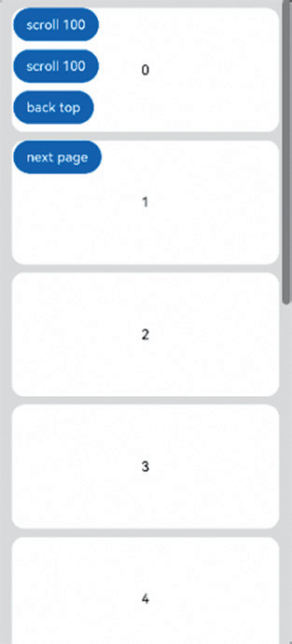
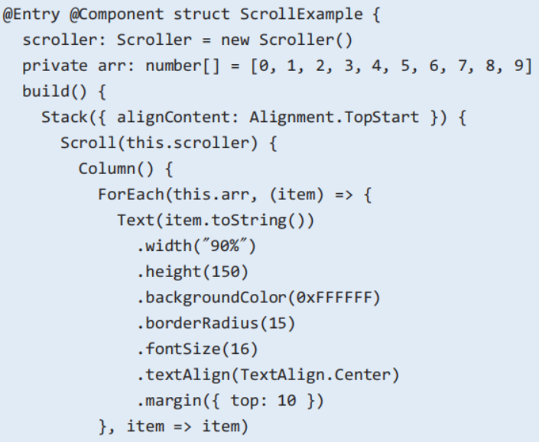
scroll组件
Notes:
Scroll组件是一种容器类组件，具有可滚动的特性。该组件能够容纳一个子组件，并在
子组件的布局尺寸在指定的滚动方向上超过Scroll组件的视图窗口时，实现滚动效果。水
平滚动和竖直滚动是Scroll组件支持的两种滚动方向。在实际应用中，Scroll组件广泛应用
于长列表、图片、文本等内容的展示。Scroller组件是一种滚动组件的控制器，可控制滚动
组件的多种行为，例如滚动到特定位置、滚动到边界等。在实际应用中，Scroller组件常与
Scroll组件搭配使用，以实现复杂的滚动效果。Scroller组件能够提升用户的交互体验，使用
户更加方便地浏览Scroll组件中的内容。

Slide 36
List下拉列表
1.List构造参数
initiallndex:设置当前List初次加载时视口起始位置显示的item的索引值。如果设置的值超过了当前List最后一个item的索引值，则设置不生效，默认值为0。
space:列表项间距，默认值为0。
scroller:可滚动组件的控制器，用于与可滚动组件进行绑定。
2.List属性
listDirection:设置List组件排列方向，默认值为Axis.Vertical。
scrollBar:设置滚动条状态。
edgeEffect:设置组件的滑动效果，默认值为EdgeEffect.Spring。
divider:设置分割线样式，默认无分割线。
editMode:声明当前List组件是否处于可编辑模式，默认值为false
cachedCount:设置List的缓存数量。
chainAnimation:开启联动效果，默认不开启。
Lanes:设置List组件的布局列数或行数。gutter为列间距，当列数大于1时生效。
Notes:
List组件是被广泛使用的一种滚动类容器组件。它能够在水平或竖直方向线性排列子组
件，从而实现滚动效果。值得注意的是，List组件的子组件必须是ListItem,因为ListItem组
件是List组件的子组件中唯一合法类型。此外，ListItem组件的宽度默认充满List组件的宽
度，这样可以保证子组件在List中的排列效果。 链式联动效果是指在手指划动过程中，手指拖动的ListItem是主动对象，相邻的ListItem为从动对象，主动对象驱动从动对象联动，驱动效果遵循弹簧物理动效。
链式动效的驱动效果体现在ListItem之间的间距上。静止状态下的间距可以通过List组件space参数设置，如果不设置space参数并且启用了链式动效，该间距默认为20vp。
链式动效启用后，List的分割线不显示。
链式动效生效的前提是List处于单列模式并且边缘效果为EdgeEffect.Spring类型。
alignListItem(value: ListItemAlign)
设置List交叉轴方向宽度大于ListItem交叉轴宽度 * lanes时，ListItem在List交叉轴方向的布局方式。
lanes设置了{minLength，maxLength}时，根据List组件的宽度自适应决定lanes数量（即列数），保证缩放过程中lane的宽度符合{minLength，maxLength}的限制。其中，minLength条件会被优先满足，即优先保证符合ListItem的交叉轴尺寸符合最小限制。

Slide 37
List下拉列表
3.List事件
onScroll:列表滑动时触发。
onScrollndex:列表滑动时触发。计算索引值时。
onReachStart:滚动到起始位置时触发该回调。
onReachEnd:滚动到底部触发该回调。
onltemDelete:当List组件在编辑模式时，点击Listltem右边出现的删除按钮时触发。
onScrollStop:列表滑动停止时触发。
onltemMove:列表元素发生移动时触发。
Notes:
List组件是被广泛使用的一种滚动类容器组件。它能够在水平或竖直方向线性排列子组
件，从而实现滚动效果。值得注意的是，List组件的子组件必须是ListItem,因为ListItem组
件是List组件的子组件中唯一合法类型。此外，ListItem组件的宽度默认充满List组件的宽
度，这样可以保证子组件在List中的排列效果。

Slide 38
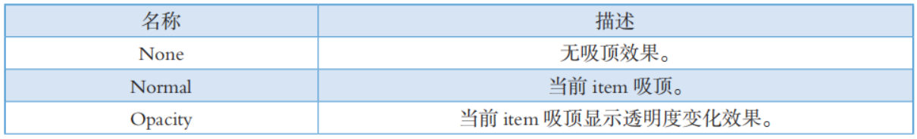
List下拉列表
4.Listltem
Listltem用来展示列表具体item,它的宽度默认充满List的宽度，它必须配合List使用。构造参数为value:标记位，标记当前item的flag。
5.Listltem属性
sicky:设置Listltem的吸顶效果，默认值为Sicky.None。
editable:当前Listltem元素是否可编辑，进入编辑模式后可删除或移动列表项，默认值为filse。
selectable:当前ListItem元素是否可以被鼠标框选。外层List容器的鼠标框选开启时，Listltem的框选才生效，默认值为true。
Notes:
List组件是被广泛使用的一种滚动类容器组件。它能够在水平或竖直方向线性排列子组
件，从而实现滚动效果。值得注意的是，List组件的子组件必须是ListItem,因为ListItem组
件是List组件的子组件中唯一合法类型。此外，ListItem组件的宽度默认充满List组件的宽
度，这样可以保证子组件在List中的排列效果。

Slide 39
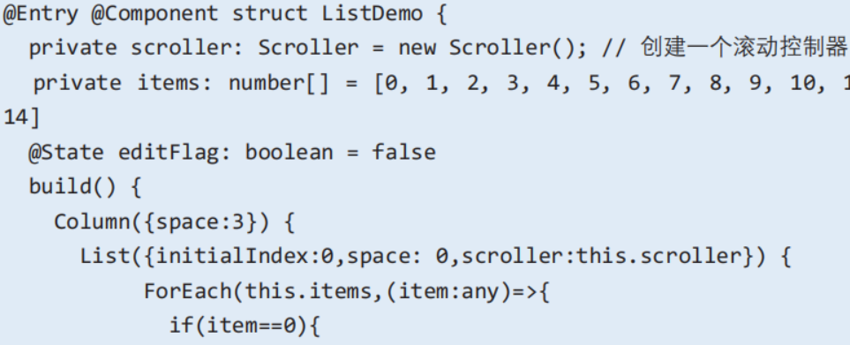
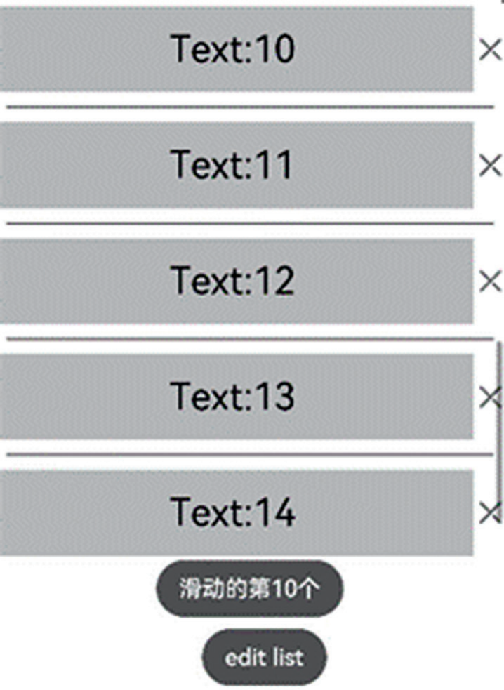
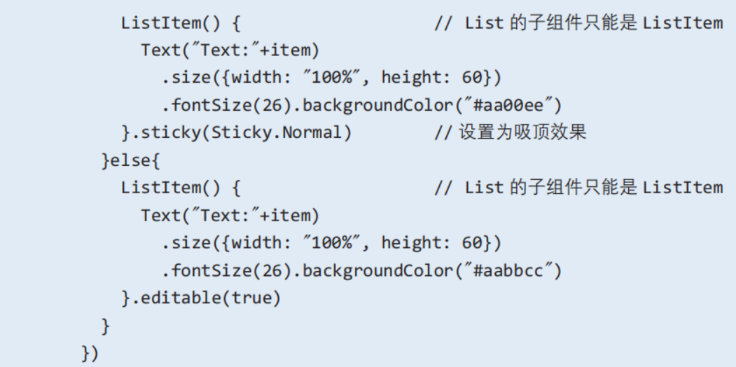
List下拉列表
Notes:
List组件是被广泛使用的一种滚动类容器组件。它能够在水平或竖直方向线性排列子组
件，从而实现滚动效果。值得注意的是，List组件的子组件必须是ListItem,因为ListItem组
件是List组件的子组件中唯一合法类型。此外，ListItem组件的宽度默认充满List组件的宽
度，这样可以保证子组件在List中的排列效果。
@Builder函数：
@Builder 是ArkUI的装饰器，用于定义可复用的UI片段（这个我们讲了很多次了哦）(用于将复杂的ui抽象为函数）
showTextBuilder 函数封装了一个预设样式的Text组件
可以在多个组件中调用，提高代码复用性
支持参数传递（虽然本例未使用）

Slide 40
Swiper轮播
1.Swiper构造参数
controller:给Swiper绑定一个控制器，用来控制页面翻页。
2.Swiper属性
index:设置当前在容器中显示的子组件的索引值，默认值为0。
autoPlay:子组件是否自动播放，自动播放状态下，导航点不可操作，默认为false。
interval:使用自动播放时播放的时间间隔，单位为ms,默认值为3000。
indicator:是否启用导航点指示器，默认为true。
loop:是否开启循环。设置为true时表示开启循环，在LazyForEach懒循环加载模式下，加载的组件数量建议大于5个。默认值为true
Notes:
Swiper是一款高效的页面切换类容器组件，旨在协助开发者快速构建具备切换页面显
示功能的应用程序。其核心理念在于将整个页面分割为多个子组件，每个子组件代表一个
页面。举例而言，若Swiper包含4个子组件，则其可切换显示4个页面。Swiper的使用极
为简便，只需将子组件添加至Swiper中即可。此外，Swiper还提供了一系列实用功能，如
可绑定SwiperController以控制上一页或下一页的显示，从而帮助用户高效浏览页面内容。
总之，Swiper是一种实用的组件，能够快速构建具备切换页面显示能力的应用程序。无论
是移动端应用还是PC端应用，Swiper都是值得推荐的组件。

Slide 41
Swiper轮播
duration:子组件切换的动画时长，单位为ms,默认值400。
vertical:是否纵向滑动，默认是false。
itemSpace:设置子组件与子组件之间间隙，默认值为0。
cachedCount:设置预加载子组件个数，默认值为1。
disableSwipe:禁用组件滑动切换功能。默认为false
curve:设置Swiper的动画曲线，默认为淡入淡出曲线，默认值为Curve.Ease。
displayCount:设置一页内元素显示个数，默认值为1
effectMode:滑动效果，默认值为EdgeEffect.Spring。
Notes:
Swiper是一款高效的页面切换类容器组件，旨在协助开发者快速构建具备切换页面显
示功能的应用程序。其核心理念在于将整个页面分割为多个子组件，每个子组件代表一个
页面。举例而言，若Swiper包含4个子组件，则其可切换显示4个页面。Swiper的使用极
为简便，只需将子组件添加至Swiper中即可。此外，Swiper还提供了一系列实用功能，如
可绑定SwiperController以控制上一页或下一页的显示，从而帮助用户高效浏览页面内容。
总之，Swiper是一种实用的组件，能够快速构建具备切换页面显示能力的应用程序。无论
是移动端应用还是PC端应用，Swiper都是值得推荐的组件。

Slide 42
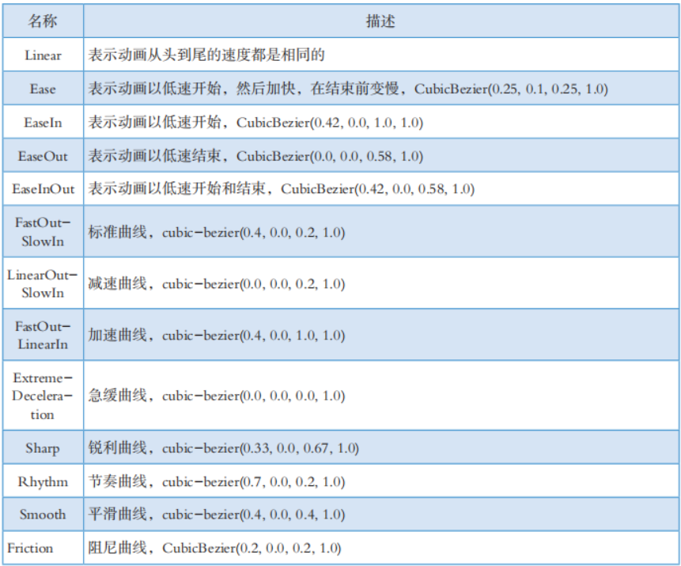
Swiper轮播
Curve 枚举说明
Notes:
Swiper是一款高效的页面切换类容器组件，旨在协助开发者快速构建具备切换页面显
示功能的应用程序。其核心理念在于将整个页面分割为多个子组件，每个子组件代表一个
页面。举例而言，若Swiper包含4个子组件，则其可切换显示4个页面。Swiper的使用极
为简便，只需将子组件添加至Swiper中即可。此外，Swiper还提供了一系列实用功能，如
可绑定SwiperController以控制上一页或下一页的显示，从而帮助用户高效浏览页面内容。
总之，Swiper是一种实用的组件，能够快速构建具备切换页面显示能力的应用程序。无论
是移动端应用还是PC端应用，Swiper都是值得推荐的组件。

Slide 43
Swiper轮播
3.Swiper事件
onChange:当前显示的子组件索引变化时触发该事件，返回值为当前显示的子组件的索引值。Index:当前显示元素的索引。
4.SwiperController控制器
SwiperController是Swiper的页面切换控制器，可以将此对象绑定至Swiper组件上，然后通过它控制翻页。提供方法如下。
showNext：翻至下一页。
showPrevious：翻至上一页。
finishAnimation：停止播放动画。
Notes:
Swiper是一款高效的页面切换类容器组件，旨在协助开发者快速构建具备切换页面显
示功能的应用程序。其核心理念在于将整个页面分割为多个子组件，每个子组件代表一个
页面。举例而言，若Swiper包含4个子组件，则其可切换显示4个页面。Swiper的使用极
为简便，只需将子组件添加至Swiper中即可。此外，Swiper还提供了一系列实用功能，如
可绑定SwiperController以控制上一页或下一页的显示，从而帮助用户高效浏览页面内容。
总之，Swiper是一种实用的组件，能够快速构建具备切换页面显示能力的应用程序。无论
是移动端应用还是PC端应用，Swiper都是值得推荐的组件。

Slide 44
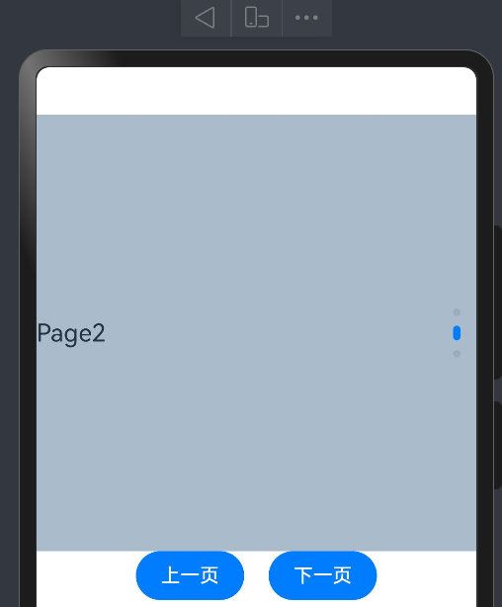
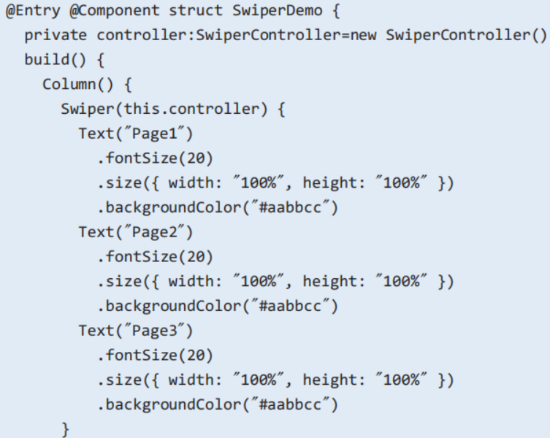
Swiper轮播
Notes:
Swiper是一款高效的页面切换类容器组件，旨在协助开发者快速构建具备切换页面显
示功能的应用程序。其核心理念在于将整个页面分割为多个子组件，每个子组件代表一个
页面。举例而言，若Swiper包含4个子组件，则其可切换显示4个页面。Swiper的使用极
为简便，只需将子组件添加至Swiper中即可。此外，Swiper还提供了一系列实用功能，如
可绑定SwiperController以控制上一页或下一页的显示，从而帮助用户高效浏览页面内容。
总之，Swiper是一种实用的组件，能够快速构建具备切换页面显示能力的应用程序。无论
是移动端应用还是PC端应用，Swiper都是值得推荐的组件。
ForEach:如果列表元素少，可一次性全部加载。但若是一次性加载上万条数据会造成性能问题。LazyForEach实现了按需加载
针对列表数据量大、列表组件复杂的场景，减少了页面首次启动时一次性加载数据时间消耗减少了内存峰值
Foreach可以实现任意类型的数据，就是所接受的数据源是可以任意类型的，但是LazyForeach的只能是IDataSource接口类型的。

Slide 45
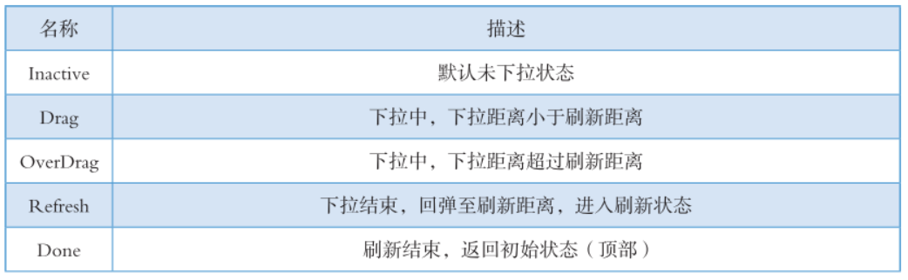
Refeash下拉刷新
1.Refresh构造参数
refreshing:控件是否显示刷新动画，默认不显示。
offset:下拉的偏移量，当下拉的距离超过该值时，控件进入刷新状态，默认值为16vp。
friction:下拉时的阻力系数，数值越大，下拉距离越小，取值范围为0到100,默认值为62。
2.Refresh事件
onStateChange:当前刷新状态变更时，触发回调。
onRefreshing:组件进入Refresh状态后对外的回调，一般在该回调里进行网络请求等操作。
Notes:
在移动应用开发领域中，下拉刷新功能被广泛应用。该功能使得用户能够获取到最新
的数据或内容，而无需手动刷新或等待自动刷新，因此被认为是一项非常实用的功能。举
例而言，当用户使用新闻应用时，可以通过下拉刷新来获取最新的新闻资讯。为了方便开
发者实现这一功能，ArkUI开发框架提供了一个名为Refresh的下拉刷新组件。使用该组件
非常简单，只需将需要进行下拉刷新的组件包裹在Refresh组件中即可。在用户下拉屏幕
时，Refresh组件会自动触发刷新操作，从而更新数据或内容。总之，下拉刷新功能提高了
用户体验，使应用更加便捷和易用。

Slide 46
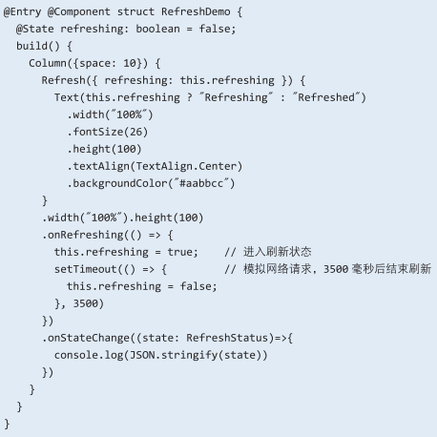

Refeash下拉刷新
Notes:
在移动应用开发领域中，下拉刷新功能被广泛应用。该功能使得用户能够获取到最新
的数据或内容，而无需手动刷新或等待自动刷新，因此被认为是一项非常实用的功能。举
例而言，当用户使用新闻应用时，可以通过下拉刷新来获取最新的新闻资讯。为了方便开
发者实现这一功能，ArkUI开发框架提供了一个名为Refresh的下拉刷新组件。使用该组件
非常简单，只需将需要进行下拉刷新的组件包裹在Refresh组件中即可。在用户下拉屏幕
时，Refresh组件会自动触发刷新操作，从而更新数据或内容。总之，下拉刷新功能提高了
用户体验，使应用更加便捷和易用。

Slide 47
自定义组件
介绍在ArkUI开发框架中自定义组件的语法规则
先通过示例分别介绍如何使用circle自定义圆和canvas自定义圆，介绍如何自定义标题栏以及如何使用自定义插槽容器组件。
Notes:
在移动应用开发领域中，下拉刷新功能被广泛应用。该功能使得用户能够获取到最新
的数据或内容，而无需手动刷新或等待自动刷新，因此被认为是一项非常实用的功能。举
例而言，当用户使用新闻应用时，可以通过下拉刷新来获取最新的新闻资讯。为了方便开
发者实现这一功能，ArkUI开发框架提供了一个名为Refresh的下拉刷新组件。使用该组件
非常简单，只需将需要进行下拉刷新的组件包裹在Refresh组件中即可。在用户下拉屏幕
时，Refresh组件会自动触发刷新操作，从而更新数据或内容。总之，下拉刷新功能提高了
用户体验，使应用更加便捷和易用。

Slide 48
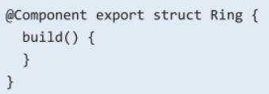
自定义圆环
自定义圆环的实现非常简单，可以通过组合现有控件或者使用Canvas自绘制的方式来实现一个自定义组件。
Notes:
@Component是一个修饰符，它表示Ring是一个组件。在使用该修饰符时，必须实现
build0方法。当组件被创建或者后续有状态更新时，build0方法会被调用。因此，我们只需
要在build0方法内返回布局即可。在该方法内，我们可以使用各种布局控件和属性来构建
我们所需的界面。这样，我们就可以轻松地创建一个功能强大的组件，并在需要时进行更
新和修改。同时，使用组件化的思想可以大大提高代码的复用性和可维护性，使得开发工
作更加高效和便捷。
在ArkUI中，export是一个非常重要的关键字。它表示当前组件可以被导出，让其他组
件或模块可以调用它。使用export关键字，我们可以封装组件的功能和逻辑，让其他组件
或模块进行复用。当一个组件使用export关键字时，其他组件或模块可以通过import语句
来引入它。这样，我们就可以在不同的组件中进行组合和嵌套，创建更加复杂的应用程序。
需要注意的是，export关键字可以用在不同的场景中，比如导出函数、类或变量。

Slide 49
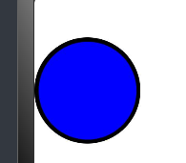
自定义圆环
实现Ring的布局：
目前通过堆叠的方式实现了Ring组件，但是这个圆环不能设置颜色和大小，因此接下来我们需要定义一下圆环具有的属性。
Circle() //大圆充满父布局 .width("100%") .height("100%") Circle() //小圆居中显示 .width(83) .height(83) .fill(Color.Blue)
Notes:
@Component是一个修饰符，它表示Ring是一个组件。在使用该修饰符时，必须实现
build0方法。当组件被创建或者后续有状态更新时，build0方法会被调用。因此，我们只需
要在build0方法内返回布局即可。在该方法内，我们可以使用各种布局控件和属性来构建
我们所需的界面。这样，我们就可以轻松地创建一个功能强大的组件，并在需要时进行更
新和修改。同时，使用组件化的思想可以大大提高代码的复用性和可维护性，使得开发工
作更加高效和便捷。
在ArkUI中，export是一个非常重要的关键字。它表示当前组件可以被导出，让其他组
件或模块可以调用它。使用export关键字，我们可以封装组件的功能和逻辑，让其他组件
或模块进行复用。当一个组件使用export关键字时，其他组件或模块可以通过import语句
来引入它。这样，我们就可以在不同的组件中进行组合和嵌套，创建更加复杂的应用程序。
需要注意的是，export关键字可以用在不同的场景中，比如导出函数、类或变量。

Slide 50
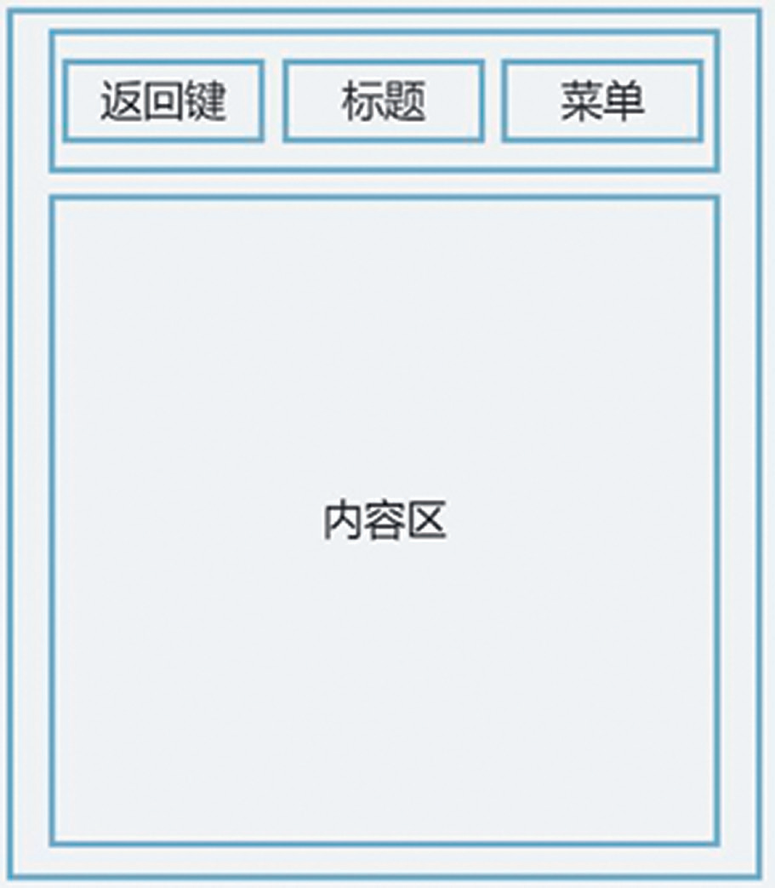
自定义标题栏TitleBar
标题栏在移动端开发中是一个很常用的控件，带有标题栏的页面一般都是分成两部分，上边是标题栏，下边是页面内容；而标题栏的样式一般都是左边是一个返回键，中间是标题，右边是菜单，如图所示。

Slide 51
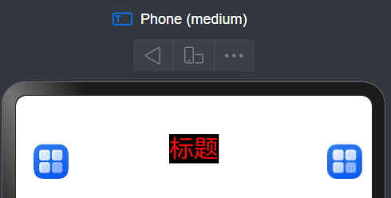
自定义标题栏TitleBar
为了简单实现这一布局，直接使用Flex组件把它在主轴方向上均分成3份
Stack({alignContent:Alignment.Start}){//返回键左对齐 Image($r("app.media.startIcon")) .width(35) .height(55) .objectFit(ImageFit.Contain) .margin({left:18})} .layoutWeight(1)//使用权重属性均分父布局S Stack({alignContent:Alignment.Center}){//标题居中对齐 Text('标题').fontSize(25).fontColor(Color.Red).backgroundColor(Color.Black)}//使用权重属性均分父布局 .layoutWeight(1) Stack({alignContent:Alignment.End}){ //菜单右对齐 Image($r("app.media.app_icon")) .width(35) .height(55) .objectFit(ImageFit.Contain) .margin({right:10})

Slide 52
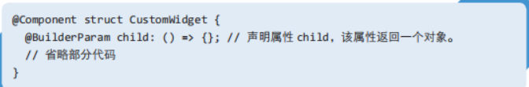
自定义组件插槽
1.@BuilderParam定义
BuilderParam定义在common.d.ts文件中，是一个属性修饰符，修饰的属性类型为（）=>（）,因此需要在自定义组件CustomWidget内部声明一个属性，比如child
Notes:
在自定义组件的实现和使用过程中，有一种情形需要特别注意。当开发者在使用我们
提供的自定义组件时，如果想向该组件内添加额外的子组件，但又不希望修改组件源码，
该如何实现呢?为解决这一问题，ArkUI开发框架提供了@BuilderParam修饰符。本节将简
要介绍该修饰符的使用方法。

Slide 53
自定义组件插槽
2.@BuilderParam使用介绍
CustomWidget组件添加child属性后，表示该组件具备了额外添加子组件的能力，接下来在需要添加子组件的地方使用child属性做占位即可
@Component export struct CustomWidget { @BuilderParam child: () => {} build() { Column() { Text(" 原始子组件 1") .fontSize(20) this.child() // 在这里插入额外的子组件 Text(" 原始子组件 2") .fontSize(20) this.child() // 在这里插入额外的子组件 } .width("100%") .backgroundColor("#aabbcc") } }
Notes:
在自定义组件的实现和使用过程中，有一种情形需要特别注意。当开发者在使用我们
提供的自定义组件时，如果想向该组件内添加额外的子组件，但又不希望修改组件源码，
该如何实现呢?为解决这一问题，ArkUI开发框架提供了@BuilderParam修饰符。本节将简
要介绍该修饰符的使用方法。

Slide 54
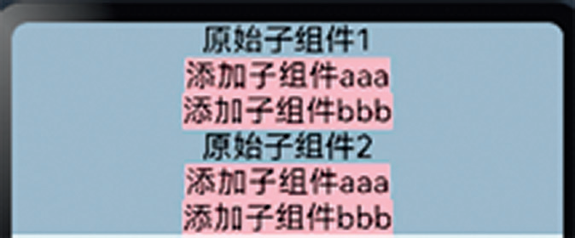
自定义组件插槽
CustomWidget 组件添加完占位后，就可以直接给其添加子组件了
import {CustomWidget} from "../common/CustomWidget" @Entry @Component struct CustomWidgetTest { build() { Column() { CustomWidget() { // 使用 CustomWidget 组件并给它添加了两个子组件 Text Text(" 添加子组件 aaa") // 添加子组件 .fontSize(20) .backgroundColor(Color.Pink) Text(" 添加子组件 bbb") // 添加子组件 .fontSize(20) .backgroundColor(Color.Pink) }}.width("100%").height("100%") } }
Notes:
在自定义组件的实现和使用过程中，有一种情形需要特别注意。当开发者在使用我们
提供的自定义组件时，如果想向该组件内添加额外的子组件，但又不希望修改组件源码，
该如何实现呢?为解决这一问题，ArkUI开发框架提供了@BuilderParam修饰符。本节将简
要介绍该修饰符的使用方法。

Slide 55
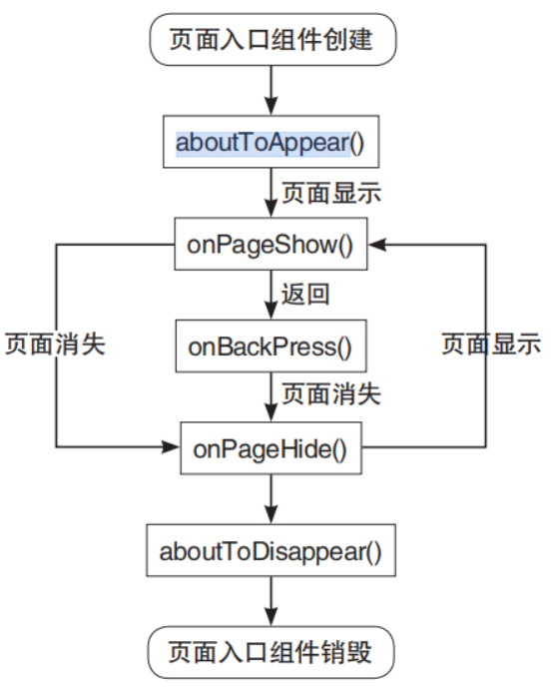
自定义组件插槽
生命周期
Notes:
自定义组件的生命周期回调函数用于通知用户该自定义组件的生命周期，这些回调函数是私有的，在运行时由开发框架在特定的时间进行调用，不能从应用程序中手动调用这些回调函数。不要在多个窗口复用同一个自定义组件节点，其生命周期可能会紊乱。
aboutToAppear函数在创建自定义组件的新实例后，在执行其build()函数之前执行。允许在aboutToAppear函数中改变状态变量，更改将在后续执行build()函数中生效。实现自定义布局的自定义组件的aboutToAppear生命周期在布局过程中触发。
aboutToDisappear函数在自定义组件析构销毁时执行。不允许在aboutToDisappear函数中改变状态变量，特别是@Link变量的修改可能会导致应用程序行为不稳定。
页面每次显示时触发一次，包括路由过程、应用进入前台等场景，仅@Entry装饰的自定义组件作为页面时生效。
页面每次隐藏时触发一次，包括路由过程、应用进入后台等场景，仅@Entry装饰的自定义组件作为页面时生效。
当用户点击返回按钮时触发，仅@Entry装饰的自定义组件作为页面时生效。返回true表示页面自己处理返回逻辑，不进行页面路由；返回false表示使用默认的路由返回逻辑，不设置返回值按照false处理。

Slide 56
组件通用信息
1 常用属性设置
width:设置组件自身的宽度，缺省时使用元素自身内容需要的宽度。若子组件的宽度大于父组件的宽度，则会画出父组件的范围。
height:设置组件自身的高度，缺省时使用元素自身内容需要的高度。若子组件的高度大于父组件的高度，则会画出父组件的范围。
size:设置高宽尺寸。
clip:参数为相应类型的组件，按指定的形状对当前组件进行裁剪；参数为boolean类型时，设置是否按照父容器边缘轮廓进行裁剪。默认值为false。
backgroundColor:设置组件的背景色。
需要注意的是，在设置组件的宽高时，若未指定具体数值，则组件会自动采用其自身内容的宽高。例如，若希望组件充满父组件，可以设置其宽高为”100%"。此外，当同时设置了size和width/height时，组件会以最后设置的值为准。值得注意的是，若子组件的宽高超过了父组件的宽高，子组件会默认绘制出父组件的可视范围。为了避免这种情况，可以使用clip(rue)方法限制子组件不超出父组件的范围。
Notes:
本节简要介绍了通用属性和事件的使用。在应用开发过程中，合理运用通用属性和事件可以有效提升用户体验。自定义组件也是开发者提高效率和代码质量的重要工具。充分利用自定义组件可以实现组件的复用和共享，从而为应用开发提供更加灵活和高效的解决方案。在实际应用开发中，灵活使用通用属性和事件以及自定义组件是非常重要的，这不仅可以为用户提供更加丰富和便捷的交互体验，还可以提高应用的可维护性和可扩展性，使得代码更加易于维护和升级。因此，在设计和实现组件的时候，需要仔细考虑组件的通用性和可扩展性，以充分发挥通用属性和事件以及自定义组件的优势。

Slide 57
组件通用信息
aspectRatio:指定当前组件的宽高比，aspectRatio=width/height。
padding:设置内边距属性。
margin:设置外边距属性。
请留意，在设置组件的内边距和外边距时，若只设置了一个值，则该值会同时应用于四个方向的边距。此外，当使用Padding或Margin参数类型时，可以单独设置边距。若使用百分比进行设置，则上下左右内外距均以父容器的宽度作为基础值。
layoutWeight:在父容器尺寸确定的情况下，若子元素设置了layoutWeight属性，则该子元素与其他兄弟元素在主轴尺寸上按照其权重进行分配，而不考虑元素本身的尺寸设置。
这表示该子元素会自适应地占据剩余的空间。需要注意的是，该属性仅在 Row/Column/
Flex 布局中生效。
constraintSize：设置约束尺寸，组件布局时，进行尺寸范围限制。constraintSize 的优先
级高于 Width 和 Height。若设置的 minWidth 大于 maxWidth，则 minWidth 生效，minHeight
与 maxHeight 同理。
align：设置元素内容的对齐方式，只有当设置的 width 和 height 大小超过元素本身内容
大小时生效。
Notes:
本节简要介绍了通用属性和事件的使用。在应用开发过程中，合理运用通用属性和事件可以有效提升用户体验。自定义组件也是开发者提高效率和代码质量的重要工具。充分利用自定义组件可以实现组件的复用和共享，从而为应用开发提供更加灵活和高效的解决方案。在实际应用开发中，灵活使用通用属性和事件以及自定义组件是非常重要的，这不仅可以为用户提供更加丰富和便捷的交互体验，还可以提高应用的可维护性和可扩展性，使得代码更加易于维护和升级。因此，在设计和实现组件的时候，需要仔细考虑组件的通用性和可扩展性，以充分发挥通用属性和事件以及自定义组件的优势。

Slide 58
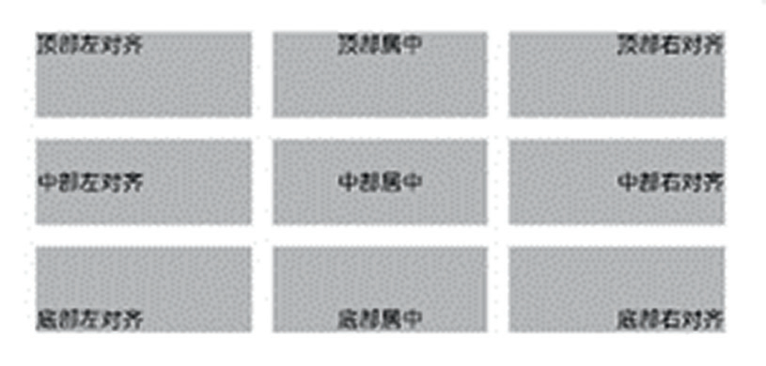
组件通用信息
Row({space:10}){ Text(" 顶部左对齐 ") .width(100).height(40) .backgroundColor("#aabbcc") .align(Alignment.TopStart) Text(" 顶部居中 ") .width(100).height(40) .backgroundColor("#aabbcc") .align(Alignment.Top) Text(" 顶部右对齐 ") .width(100).height(40) .backgroundColor("#aabbcc") .align(Alignment.TopEnd) }
Notes:
本节简要介绍了通用属性和事件的使用。在应用开发过程中，合理运用通用属性和事件可以有效提升用户体验。自定义组件也是开发者提高效率和代码质量的重要工具。充分利用自定义组件可以实现组件的复用和共享，从而为应用开发提供更加灵活和高效的解决方案。在实际应用开发中，灵活使用通用属性和事件以及自定义组件是非常重要的，这不仅可以为用户提供更加丰富和便捷的交互体验，还可以提高应用的可维护性和可扩展性，使得代码更加易于维护和升级。因此，在设计和实现组件的时候，需要仔细考虑组件的通用性和可扩展性，以充分发挥通用属性和事件以及自定义组件的优势。

Slide 59
组件通用信息
2 其他属性
OpenHarmony还提供其他通用属性，简介如下。
markAnchor:设置元素在位置定位时的锚点，以元素左上角作为基准点进行偏移。通常配合position和offset属性使用，单独使用时，效果类似offset。
Border:统一边框样式设置接口。
backgroundlmage:设置背景图片。
backgroundImageSize:设置背景图像的高度和宽度。当输入为(width:Length,height:Length}对象时，如果只设置一个属性，则第二个属性保持图片原始宽高比进行调整。默认保持原图的比例不变，默认值为ImageSize.Auto。
Notes:
本节简要介绍了通用属性和事件的使用。在应用开发过程中，合理运用通用属性和事件可以有效提升用户体验。自定义组件也是开发者提高效率和代码质量的重要工具。充分利用自定义组件可以实现组件的复用和共享，从而为应用开发提供更加灵活和高效的解决方案。在实际应用开发中，灵活使用通用属性和事件以及自定义组件是非常重要的，这不仅可以为用户提供更加丰富和便捷的交互体验，还可以提高应用的可维护性和可扩展性，使得代码更加易于维护和升级。因此，在设计和实现组件的时候，需要仔细考虑组件的通用性和可扩展性，以充分发挥通用属性和事件以及自定义组件的优势。

Slide 60
组件通用信息
backgroundlmagePosition:设置背景图在组件中显示位置，即相对于组件左上角的坐标。
backgroundBlurStyle:为当前组件提供一种在背景和内容之间的模糊能力，入参为模糊材质。
borderStyle:设置元素的边框样式。
borderWidth:设置元素的边框宽度，不支持百分比。
borderColor:设置元素的边框颜色，默认值为Color Black。
borderRadius:设置元素的边框圆角半径，不支持百分比。
borderlmage:设置图像边框。
vsibility:设置组件的显示和隐藏，默认值为Visbiliy.Visible。
linearGradient:设置组件的渐变样式，参数说明如下：
angle:线性渐变的起始角度。0点方向顺时针旋转为正向角度。默认值为180。
direction:线性渐变的方向，设置angle后不生效。默认值为GradientDirection.Bottom。
colors:为渐变的颜色描述。
Notes:
本节简要介绍了通用属性和事件的使用。在应用开发过程中，合理运用通用属性和事件可以有效提升用户体验。自定义组件也是开发者提高效率和代码质量的重要工具。充分利用自定义组件可以实现组件的复用和共享，从而为应用开发提供更加灵活和高效的解决方案。在实际应用开发中，灵活使用通用属性和事件以及自定义组件是非常重要的，这不仅可以为用户提供更加丰富和便捷的交互体验，还可以提高应用的可维护性和可扩展性，使得代码更加易于维护和升级。因此，在设计和实现组件的时候，需要仔细考虑组件的通用性和可扩展性，以充分发挥通用属性和事件以及自定义组件的优势。

Slide 61
组件通用信息
repeating:为渐变的颜色重复着色，默认值为false。
grayscale:该函数为当前组件添加灰度效果。其参数值定义了灰度转换的比例，当参数值为1.0时，图像将完全转换为灰度图像；当参数值为0.0时，图像不会发生任何变化；当参数值在0.0和1.0之间时，效果呈线性变化。该参数值的单位为百分比。
enabled:值为true表示组件可交互，响应点击等操作。值为fake表示组件不可交互，不响应点击等操作，默认值为true。
touchable:设置当前组件是否可以响应点击事件、触摸事件等手指交互事件。true表示可以触摸，false不可以触摸，默认值为true。
opacity:是指元素的不透明度，取值范围在0到1之间。当取值为1时，元素完全不透明；当取值为0时，元素完全透明。通过设置元素的opacity属性，可以实现隐藏组件的效果，但是该组件在布局中仍然占据着相应的空间。需注意的是，组件具备继承其父组件该属性的能力，默认值为1。
Notes:
本节简要介绍了通用属性和事件的使用。在应用开发过程中，合理运用通用属性和事件可以有效提升用户体验。自定义组件也是开发者提高效率和代码质量的重要工具。充分利用自定义组件可以实现组件的复用和共享，从而为应用开发提供更加灵活和高效的解决方案。在实际应用开发中，灵活使用通用属性和事件以及自定义组件是非常重要的，这不仅可以为用户提供更加丰富和便捷的交互体验，还可以提高应用的可维护性和可扩展性，使得代码更加易于维护和升级。因此，在设计和实现组件的时候，需要仔细考虑组件的通用性和可扩展性，以充分发挥通用属性和事件以及自定义组件的优势。

Slide 62
组件通用信息
opacity:是指元素的不透明度，取值范围在0到1之间。当取值为1时，元素完全不透明；当取值为0时，元素完全透明。通过设置元素的opacity属性，可以实现隐藏组件的效果，但是该组件在布局中仍然占据着相应的空间。需注意的是，组件具备继承其父组件该属性的能力，默认值为1。
focusable:设置当前组件是否可以获焦，支持焦点控制的组件有Button、Text、Image、List、Grid。
rotute:旋转。
translate:平移。
scale:缩放。
direction:设置元素水平方向的布局，默认值为Direction.Auto。
position:绝对定位，设置元素左上角相对于父容器左上角偏移位置。在布局容器中，设置该属性不影响父容器布局，仅在绘制时进行位置调整。
offset:相对定位，设置元素相对于自身的偏移量。设置该属性，不影响父容器布局，仅在绘制时进行位置调整。
Notes:
本节简要介绍了通用属性和事件的使用。在应用开发过程中，合理运用通用属性和事件可以有效提升用户体验。自定义组件也是开发者提高效率和代码质量的重要工具。充分利用自定义组件可以实现组件的复用和共享，从而为应用开发提供更加灵活和高效的解决方案。在实际应用开发中，灵活使用通用属性和事件以及自定义组件是非常重要的，这不仅可以为用户提供更加丰富和便捷的交互体验，还可以提高应用的可维护性和可扩展性，使得代码更加易于维护和升级。因此，在设计和实现组件的时候，需要仔细考虑组件的通用性和可扩展性，以充分发挥通用属性和事件以及自定义组件的优势。

Slide 63
组件通用信息
通用事件
1 点击事件
onClick:点击动作触发该回调，ClickEvent对象说明如下。
screenX:点击位置相对于应用窗口左上角的x坐标。
screenY:点击位置相对于应用窗口左上角的y坐标。
x:点击位置相对于被点击元素左上角的x坐标。
y:点击位置相对于被点击元素左上角的y坐标。
Notes:
点击事件是一种用户与计算机交互的方式，通过单击鼠标或触摸屏幕来触发特定的操作或响应。在网页设计和应用程序开发中，点击事件通常用于实现按钮、链接、菜单和其他交互元素的功能。当用户单击一个元素时，浏览器或应用程序会捕获并处理该事件，执行相应的操作，例如打开一个新页面、显示一个弹出窗口或提交表单。点击事件是开发中非常常见和重要的一种事件类型。

Slide 64
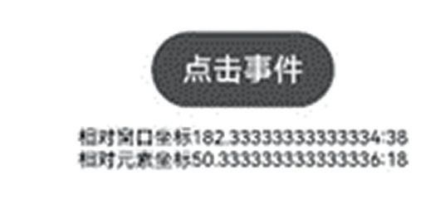
组件通用信息
通用事件
@Entry @Component struct Index { @State msg:string="" build(){ Column({space:10}){ Button("点击事件") .onClick((event?:ClickEvent)=>{ this.msg="相对窗口坐标"+event.screenX+":"+event.screenY+"\n相对元素坐标"+event.x+":"+event.y}) Text(this.msg)} .padding(20) .size({width:"100%",height:'100%'}) } }
Notes:
点击事件是一种用户与计算机交互的方式，通过单击鼠标或触摸屏幕来触发特定的操作或响应。在网页设计和应用程序开发中，点击事件通常用于实现按钮、链接、菜单和其他交互元素的功能。当用户单击一个元素时，浏览器或应用程序会捕获并处理该事件，执行相应的操作，例如打开一个新页面、显示一个弹出窗口或提交表单。点击事件是开发中非常常见和重要的一种事件类型。

Slide 65
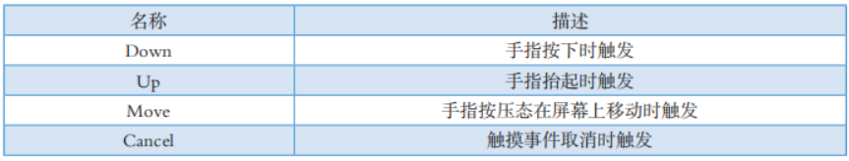
组件通用信息
通用事件
2 触摸事件
onTouch:手指触摸动作触发该回调，TouchEvent对象说明如下：
type:触摸事件的类型，TouchType枚举说明见表。
Touches:全部手指信息。
changedTouches:当前发生变化的手指信息。
stopPropagation:阻塞事件冒泡。
Notes:
触摸事件是指在触摸屏设备上，用户通过手指或者手写笔等物理方式与屏幕进行交互，从而引发的一系列事件。触摸事件包括触摸开始、触摸移动、触摸结束、触摸取消等多种类型，开发者可以通过编写相应的代码来响应这些事件，实现各种交互效果。触摸事件在移动设备上得到广泛的应用，如游戏、应用程序、网页等。

Slide 66
组件通用信息
通用事件
3 拖拽事件
拖拽事件包括dragstart、drag、dagend、dragenter、dragover、dragleave、drop等，开发者可以根据自己的需求选择相应的事件并编写相应的代码逻辑。
onDragStart:第一次拖拽此事件绑定的组件时，触发回调。
onDragEnter:拖拽进入组件范围内时，触发回调。
onDragMove:拖拽在组件范围内移动时，触发回调。
onDragLeave:拖拽离开组件范围内时，触发回调。
onDrop:绑定此事件的组件可作为拖拽释放目标，当在本组件范围内停止拖拽行为时，触发回调。
Notes:
拖拽事件是指用户通过鼠标或触摸屏幕等操作，在页面上选中某个元素并拖动它，然后将其放置在另一个位置或目标元素上的一种交互方式。在Web开发中，拖拽事件通常与JavaScipt代码结合使用，可以实现诸如拖拽排序、拖拽上传、拖拽复制等功能。

Slide 67
组件通用信息
通用事件
4 焦点事件
onFocus:当前组件获取焦点时触发的回调。
onBlur:当前组件失去焦点时触发的回调。
Button、TextInput等组件具备默认的交互逻辑，这些组件默认状态下是可获得焦点的。而相对的，Text、Image等组件在默认状态下是不可获得焦点的。在不可获得焦点的状态下，无法触发焦点事件，此时需要将focusable属性设置为true,方可触发焦点事件。
Notes:
焦点事件指页面焦点在可获焦组件间移动时触发的事件，组件可使用焦点事件来处理相关逻辑。目前仅支持通过外接键盘的tab键、方向键触发。

Slide 68
组件通用信息
通用事件
5 按键事件
onKeyEvent:绑定该方法的组件获焦后，按键动作触发该方法调用。
type:按键的类型，KeyType枚举见表。
keyCode:按键的键码。
keyText:按键的键值。
keySource:触发当前按键的输入设备类型，KeySource枚举见表。
deviceld:触发当前按键的输入设备ID。
metaKey:按键发生时元键(即Windows键盘的WIN键、Mac键盘的Command键)的状态，1表示按压态，0表示未按压态。
Timestamp:按键发生时的时间戳。
stopPropagation:阻塞事件冒泡传递。
Notes:
按键事件指组件与键盘、遥控器等按键设备交互时触发的事件，适用于所有可获焦组件，例如Button。对于Text,Image等默认不可获焦的组件，可以设置focusable属性为true后使用按键事件。

Slide 69
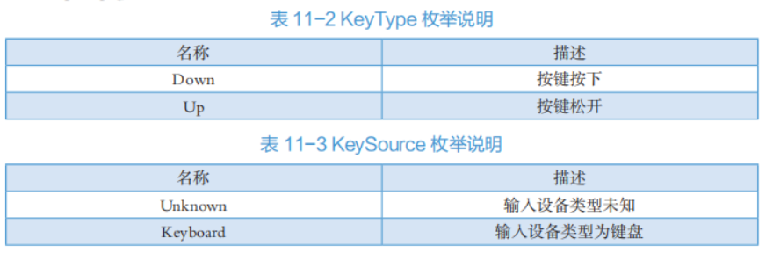
组件通用信息
通用事件
5 按键事件
Notes:
按键事件指组件与键盘、遥控器等按键设备交互时触发的事件，适用于所有可获焦组件，例如Button。对于Text,Image等默认不可获焦的组件，可以设置focusable属性为true后使用按键事件。

Slide 70
组件通用信息
通用事件
6 鼠标事件
onHover:鼠标进入或退出组件时触发该回调。
isHover:表示鼠标是否悬浮在组件上，鼠标进入时为true,退出时为false。
onMouse:当前组件被鼠标按键点击时或者鼠标在组件上悬浮移动时，触发该回调，event返回值包含触发事件时的时间截、鼠标按键、动作、鼠标位置在整个屏幕上的坐标和相对于当前组件的坐标。
MouseEvent对象说明如下。
screenX:鼠标位置相对于应用窗口左上角的x坐标。
screenY:鼠标位置相对于应用窗口左上角的y坐标。
x:鼠标位置相对于当前组件左上角的x坐标。
y:鼠标位置相对于当前组件左上角的y坐标。
Notes:
当用户在计算机上使用鼠标进行操作时，鼠标事件将会被触发。这些事件包括点击、双击、拖拽、滚动等。在某些情况下，单个鼠标动作可能会触发多个事件。例如，当用户单击鼠标时，可能会触发“mousedown”“mouseup”和“click”三个不同的事件。在此情况下，事件的触发顺序是固定的，即先触发“mousedown”,然后是“mouseup”,最后是“click”。此外，鼠标事件还具有默认透传的特性，即如果某个元素上绑定了鼠标事件，但该元素没有处理该事件，那么事件将会向上冒泡，直到找到一个处理该事件的元素为止。这样可以方便地实现事件委托，减少事件绑定的数量，提高性能。

Slide 71
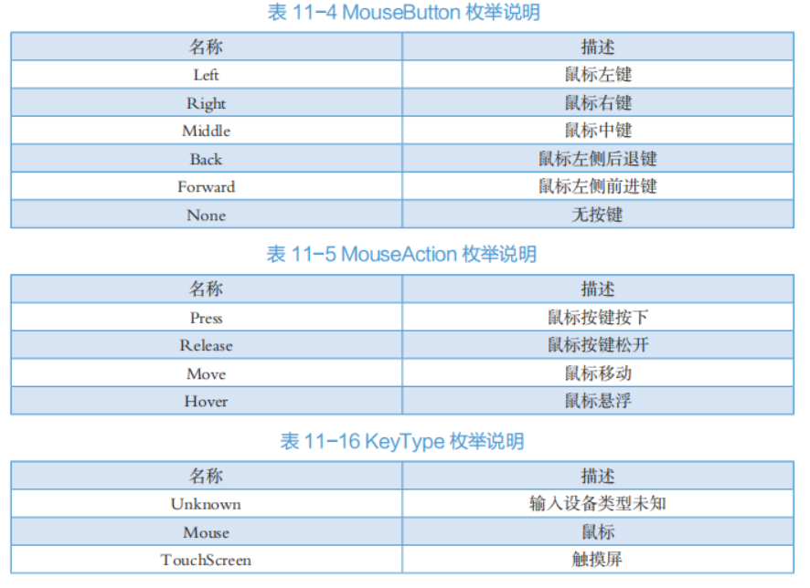
组件通用信息
通用事件
button:鼠标按键，MouseButton枚举说明见表。
action:鼠标动作，MouseAction枚举说明见表。
stopPropagation:阻塞事件冒泡。
timestamp:事件时间戳，触发事件时距离系统启动的时间间隔，单位ns(纳秒)。
target:触发手势事件的元素对象显示区域。
source:事件输入设备，SourceType枚举说明见表。
Notes:
当用户在计算机上使用鼠标进行操作时，鼠标事件将会被触发。这些事件包括点击、双击、拖拽、滚动等。在某些情况下，单个鼠标动作可能会触发多个事件。例如，当用户单击鼠标时，可能会触发“mousedown”“mouseup”和“click”三个不同的事件。在此情况下，事件的触发顺序是固定的，即先触发“mousedown”,然后是“mouseup”,最后是“click”。此外，鼠标事件还具有默认透传的特性，即如果某个元素上绑定了鼠标事件，但该元素没有处理该事件，那么事件将会向上冒泡，直到找到一个处理该事件的元素为止。这样可以方便地实现事件委托，减少事件绑定的数量，提高性能。

Slide 72
组件通用信息
通用事件

Slide 73
页面跳转
我们将学习arkui框架router页面跳转和传值的方法。本章从定义路由、配置路由、跳转页面以及传递参数等方面进行详细讲解，以帮助读者轻松掌握使用该框架进行页面导航的技巧和方法。在后续的内容中，本章进一步介绍Navigation页面导航的重要性，并讲解使用arkui框架实现导航栏的定义、配置和操作按钮的添加等功能。

Slide 74
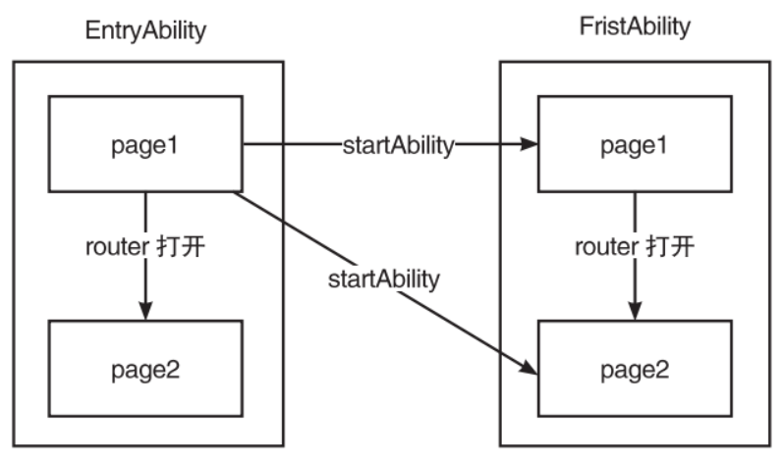
页面跳转
在应用程序开发中，页面跳转可以被分为两种类型：页面内跳转和页面间跳转。页面内跳转指的是在同一Ability内部进行的页面跳转，可以通过使用Router或Navigator来实现。而页面间跳转则是指所跳转的页面属于不同的Ability,这种跳转需要借助startAbility方法来实现。

Slide 75
页面跳转
1 Router定义介绍
pushUrl:跳转到应用内的指定页面，新页面在栈顶位置，页面路由栈支持的最大Page数量为32。
replaceUrl:用应用内的某个页面替换当前页面。
back:返回上一页面或指定的页面。
clear:清空页面栈中的所有历史页面，仅保留当前页面作为栈顶页面。
getLength:获取当前在页面栈内的页面数量。
getState:获取当前页面的状态信息。
showAlertBeforeBackPage:开启页面返回询问对话框。
hideAlertBeforeBackPage:禁用页面返回询问对话框。
getParams:获取通过路由传递过来的参数。
Notes:
使用Router工具可以实现页面间的自动跳转，通过预先定义路由规则，用户只需点击
页面中的链接或按钮即可完成跳转操作，无需编写大量的跳转代码。此外，Router工具还
支持参数传递和获取，方便在不同页面之间传递数据。相比之下，Navigator工具则更加灵
活，可以自由控制页面的跳转流程，实现动态跳转和页面回退等功能。并且，Navigator工
具还支持自定义动画效果，为页面跳转增添生动有趣的体验。

Slide 76
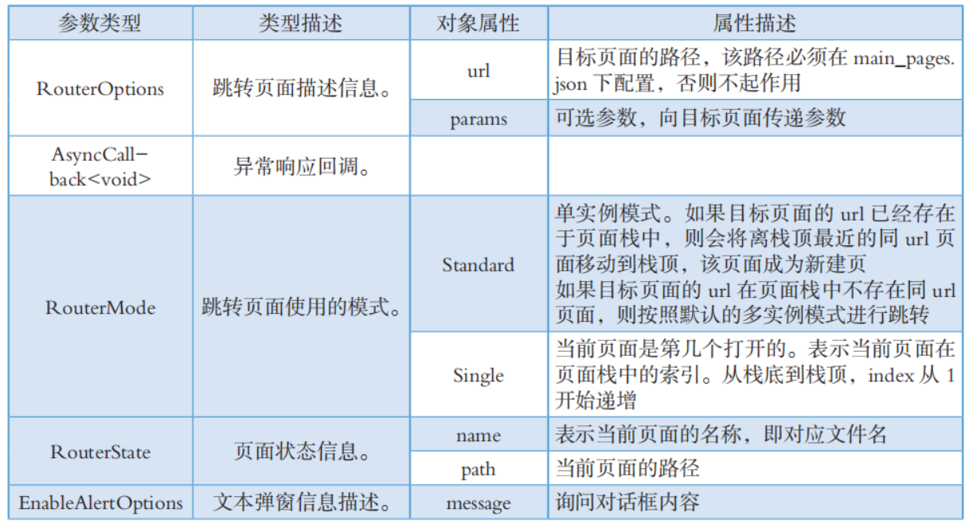
页面跳转
Router参数对象说明
Notes:
使用Router工具可以实现页面间的自动跳转，通过预先定义路由规则，用户只需点击
页面中的链接或按钮即可完成跳转操作，无需编写大量的跳转代码。此外，Router工具还
支持参数传递和获取，方便在不同页面之间传递数据。相比之下，Navigator工具则更加灵
活，可以自由控制页面的跳转流程，实现动态跳转和页面回退等功能。并且，Navigator工
具还支持自定义动画效果，为页面跳转增添生动有趣的体验。

Slide 77
页面跳转
2 Router使用介绍
2.1.引入Router
使用router之前，先要引入router,引入方式如下：
import router from‘@ohos.router’
2.2.页面跳转及参数传递
页面跳转可使用router.pushUHl方法。在通过router打开新页面时，如果需要传递参数，可以使用RouterOptions的params参数来传递一个对象。接收方可以通过router.getParams)方法获取传递过来的对象。

Slide 78
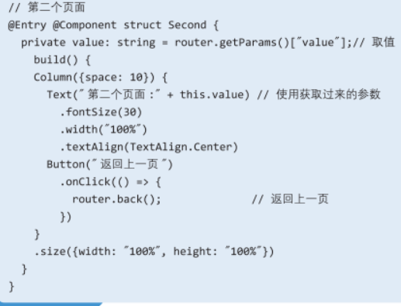



页面跳转

Slide 79
Navigation页面导航
1 Navigation定义介绍
该组件为路由容器组件，提供路由跳转能力。默认情况下，该组件的导航样式为一个带有返回箭头的标题栏及其子控件组成的组件。
2 Navigation属性介绍
title:设置导航栏的标题，当参数类型为string时，可以直接设置标题，但样式不可修改；当参数为CustomBuilder时，可以自定义标题样式。
Notes:
易用性层面：
Navigation天然具备标题、内容、回退按钮的功能联动，开发者可以直接使用此能力。Router若要实现此能力，需要自行定义；
Navigation的页面是由组件构成，易于实现共享元素的转场。
功能层面：
Navigation天然支持一多，Router不支持；
Navigation没有路由数量限制，Router限制32个；
Navigation可以获取到路由栈NavPathStack，并对路由栈进行操作；
Navigation可以嵌套在模态对话框中，也就是说可以模态框中定义路由，Router不支持；
Navigation的组件全量由开发者自行控制，开发者可以自定义复杂的动效和属性的设置（背景、模糊等），Router的page对象不对外暴露，开发者无法对page进行处理。
性能层面
Navigation传递参数性能更优，Navigation通过引用传递，Router通过深拷贝完成；
Navigation可以配合动态加载，实现组件动态加载，Router页面使用@Entry进行修饰，当前模块加载时会生成全量页面。
Navigation组件是路由导航的根视图容器，一般作为Page页面的根容器使用，其内部默认包含了标题栏、内容区和工具栏，其中内容区默认首页显示导航内容（Navigation的子组件）或非首页显示（NavDestination的子组件），首页和非首页通过路由进行切换。

Slide 80
Navigation页面导航
subTitle:设置页面的副标题。
hideBackButton:隐藏返回键，若为true则隐藏返回键，若为false则显示返回键。默认值为false。
toolBar:设置工具栏内容。当参数类型为object时，可以直接设置工具栏选项，但样式不支持修改；当参数为CustomBuilder时，可以自定义标题栏。
hideTitleBar:隐藏标题栏。
hideToolBar:隐藏工具栏。
menus:设置标题栏右上角的菜单项，参数类型有NavigationMenultem和CustomBuilder,当参数为CustomBuilder时可以自定义菜单项。
3 Navigation事件介绍
onTitleModeChange:当titleMode为Navigation TitleMode.Free时，随着可滚动组件的滑动标题栏模式发生变化时触发此回调。
Notes:
Navigation组件是一种广泛应用于页面布局的容器，其功能包括设置页面的标题栏、工
具栏和菜单栏等展示样式。除默认展示样式属性外，Navigation还支持CustomBuilder模式，
以实现个性化的展示样式。在使用Navigation时，可通过属性和方法进行页面布局的定制
化，如设置标题、背景颜色、图标，添加菜单项、工具按钮等。此外，Navigation支持多种
展示模式，如抽屉式、标签式、底部导航栏式等，以满足不同需求。如需更加灵活地定制
页面布局，可采用CustomBuilder模式，通过编写自定义的Widget实现个性化的页面展示样
式，包括布局、样式、动画等效果。使用CustomBuilder模式需要一定的编程经验和技巧，
但可实现更加个性化的页面设计效果。

Slide 81



Navigation页面导航
Notes:
Navigation组件是一种广泛应用于页面布局的容器，其功能包括设置页面的标题栏、工
具栏和菜单栏等展示样式。除默认展示样式属性外，Navigation还支持CustomBuilder模式，
以实现个性化的展示样式。在使用Navigation时，可通过属性和方法进行页面布局的定制
化，如设置标题、背景颜色、图标，添加菜单项、工具按钮等。此外，Navigation支持多种
展示模式，如抽屉式、标签式、底部导航栏式等，以满足不同需求。如需更加灵活地定制
页面布局，可采用CustomBuilder模式，通过编写自定义的Widget实现个性化的页面展示样
式，包括布局、样式、动画等效果。使用CustomBuilder模式需要一定的编程经验和技巧，
但可实现更加个性化的页面设计效果。

